Slide 1
Genius
Eduardo Pires, Rafael Roesler Otto.

Slide 2

Apresentação
Genius
Linguagem C
Estrutura de dados Pilha

Slide 3
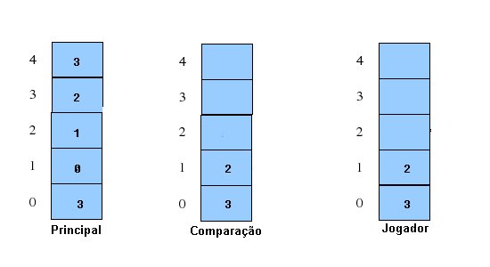
Lógica do jogo
3 Pilhas
1 Pilha principal
1 Pilha que recebe o elemento da Pilha principal
1 Pilha resposta jogador

Slide 4
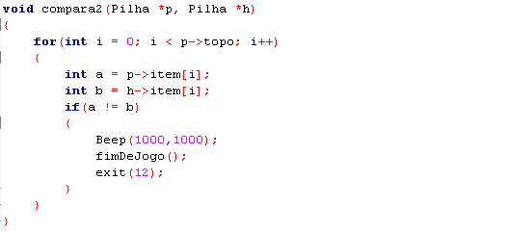
Função de comparação de Pilhas

Slide 5
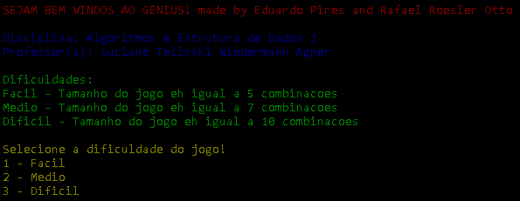
Função colors.h

